Slide 1
Temel İstatistik (504) 1. Hafta: İstatistiğe Giriş, Eğitim Araştırmalarında İstatistik Kullanımı
Prof. Dr. Selçuk Karaman

Slide 2
İçindekiler
Dersin Amacı
İzlence ve Kaynaklar
İstatistiğe Giriş
Eğitim Araştırmalarında İstatistik Kullanımı
Betimsel ve Kestirimsel İstatistik
Popülasyon, Örneklem
SPSS

Slide 3
Kaynaklar
Kaynak1: IBM SPSS Statistics 20 Brief Guide ftp://public.dhe.ibm.com/software/analytics/spss/documentation/statistics/20.0/en/client/Manuals/IBM_SPSS_Statistics_Brief_Guide.pdf
Kaynak2: Glass, G.V., & Hopkins, K. (1995), Statistical Methods in Education and Psychology, Pearson Allyn & Bacon; 3rd edition. ISBN: 0205142125
Kaynak 3: Field, A. (2009). Discovering statistics using SPSS (3rd edition). London: Sage
Kaynak 4: Howell, D., C. (2013). Cengage Advantage Books: Fundamental Statistics for the Behavioral Sciences, Sage, 8th edition. ISBN: 1285076915

Slide 4
Neden İstatistik?
Makalelerdeki bilgilerin güvenirliği ve doğruluğunu anlayabilmek
Makaleleri tam anlamıyla anlayabilmek
Araştırma sonuçlarını daha güvenilir biçimde yorumlayabilmek
Ben hiç nicel araştırma yapmayacağım….
Ama okumak zorunda olduğum nicel araştırmalar olacak…

Slide 5
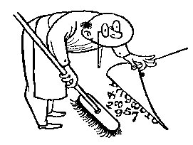
İstatistiğin İmajı
Yalan söyleme sanatı
Öğrenmesi zor
Çok işe yaramaz
Matematikte iyi olmak gerekir
Artık çok kolay, SPSS menülerini öğren yeter
http://pc.blogspot.com.tr/2007_03_18_archive.html
Notes:
Resim http://pc.blogspot.com.tr/2007_03_18_archive.html

Slide 6
İstatistik Nereden Geldi?
Kayıt tutulması
Matematiksel ihtimal modelleri

Slide 7
İstatistik = Değişkenlik
Tüm değerler aynı olsaydı istatistiğe ihtiyaç olmazdı.
Tüm değerlerin aynı olmamasının nedeni:
Değişkenlik
Hata
Yani
Sinyal
Gürültü
İstatistik değişkenlik ve hatanın olduğu yerde veri analiz araçlarını kullanarak anlam çıkarır.

Slide 8
Information-Data İlişkisi
Verilerin toplanması "information" alındığı anlamına gelmez.
Information ≠ Data
Information = Data + Analysis
Uygun information data içerisinde var mı?
Desen (ölçülen değişkenler hedeflere uyumlu olmalı)
Uygun veri toplama

Slide 9
İstatistiğin Bilimsel Yöntemle İlişkisi
Hipotez Kurma
Çalışmanın tasarımı ve veri toplama
Verilerin Analizi
Bulguların yorumlanması ve sonuçlar
Çalışılacak faktör
Araştırılacak ilişki

Slide 10
İstatistiğin Araştırma Sürecine Katkısı
Deney tasarımı
Örneklem boyutu
Veri toplama süreci
Ölçülecek değişkenlerin ve hedeflerle ilişkisinin belirlenmesi
Analiz etme
Analiz sonuçlarının konu alanına yansıtılması

Slide 11
İstatistik Nedir?
İstatistik, mevcut verilerin toplanması ve analiz edilmesiyle verilerin yorumlanmasını ve belirli kararlar alınmasını sağlayan bir grup işlemdir.
http://ibrahimaksoy.org/olasilik-ve-istatistik-ders-notlari/

Slide 12
İstatistik Ne Yapar?
Verileri daha yönetilebilir ve anlaşılabilir hale getirir.
Numara grupları: 6, 1, 8, 3, 5, 4, 9
Ortalama: 36/7 = 5 1/7
Grafikler:

Slide 13
Nicel ve Nitel Ayrımı
Nicel Ayrımlar
5.35 ile 4.25
25% ile 50%
1 saat -24 saat
“Nicel”
Ölçümler
Sayısal veriler
Ne kadar sorusuna cevap
Objektif ve kesin sonuçlar
Nitel ayrımlar
İyi- kötü
Doğru- yanlış
Az- çok

Slide 14
Betimsel ve Kestirimsel İstatistik
Betimsel (Descriptive)
Tasvir edici
Tanımlayıcı
Verileri tanımlama ve özetleme
Kestirimsel (Inferential)
Çıkarımsal
Tahmin edici
Anlam çıkartıcı
Verileri karşılaştırma yoluyla tahminlerde bulunma

Slide 15
Betimsel ve Kestirimsel İstatistik
İlgili değişkenler bakımından evrenin/örneklemin özetlenmesi (betimlenmesi)
Dağılım, grafikler, tablolar, parametreler (ortalama gibi)
Verilerin kullanıma sunulması, merkezi eğilim ölçüleri, dağılım ölçüleri
Betimsel İstatistik
Tahmin
Kestirimsel İstatistik
Örnek→Evren
Örneklem, populasyonu ne kadar iyi temsil eder?
Büyüklük
Rastgelelik
Karşılaştırma
Hipotez testleri
İstatistik→Parametre

Slide 16
Popülasyon
Örneklem
Başla
örnekleme
betimleme
betimleme
çıkarım
Parametre
İstatistik
Notes:
Mere mortal

Slide 17
Popülasyon
Popülasyon, kitle, yığın
Araştırma kapsamına giren ve aynı özellikleri taşıyan birimlerin tümü
Belirli özellikteki birimlerin meydana getirdiği topluluk
Belirli özellik incelenen birimleri diğer birimlerden ayırır.
Tıp fakültesinde okuyan öğrencilerin meydana getirdiği topluluk
Bir hastaneden sağlık hizmeti talep edenlerin oluşturduğu topluluk
Eczacılık fakültesinden mezun olanların oluşturduğu topluluk

Slide 18
Örneklem
Bir kitleden, örnekleme yöntemlerinden yararlanarak seçilen aynı özellikleri taşıyan bir grup birimin oluşturduğu topluluk
Evrenin bir parçası ya da alt kümesi
Kitleyi simgeleyebilecek/temsil edebilecek nitelikte bir miktar birimin oluşturduğu alt grup

Slide 19
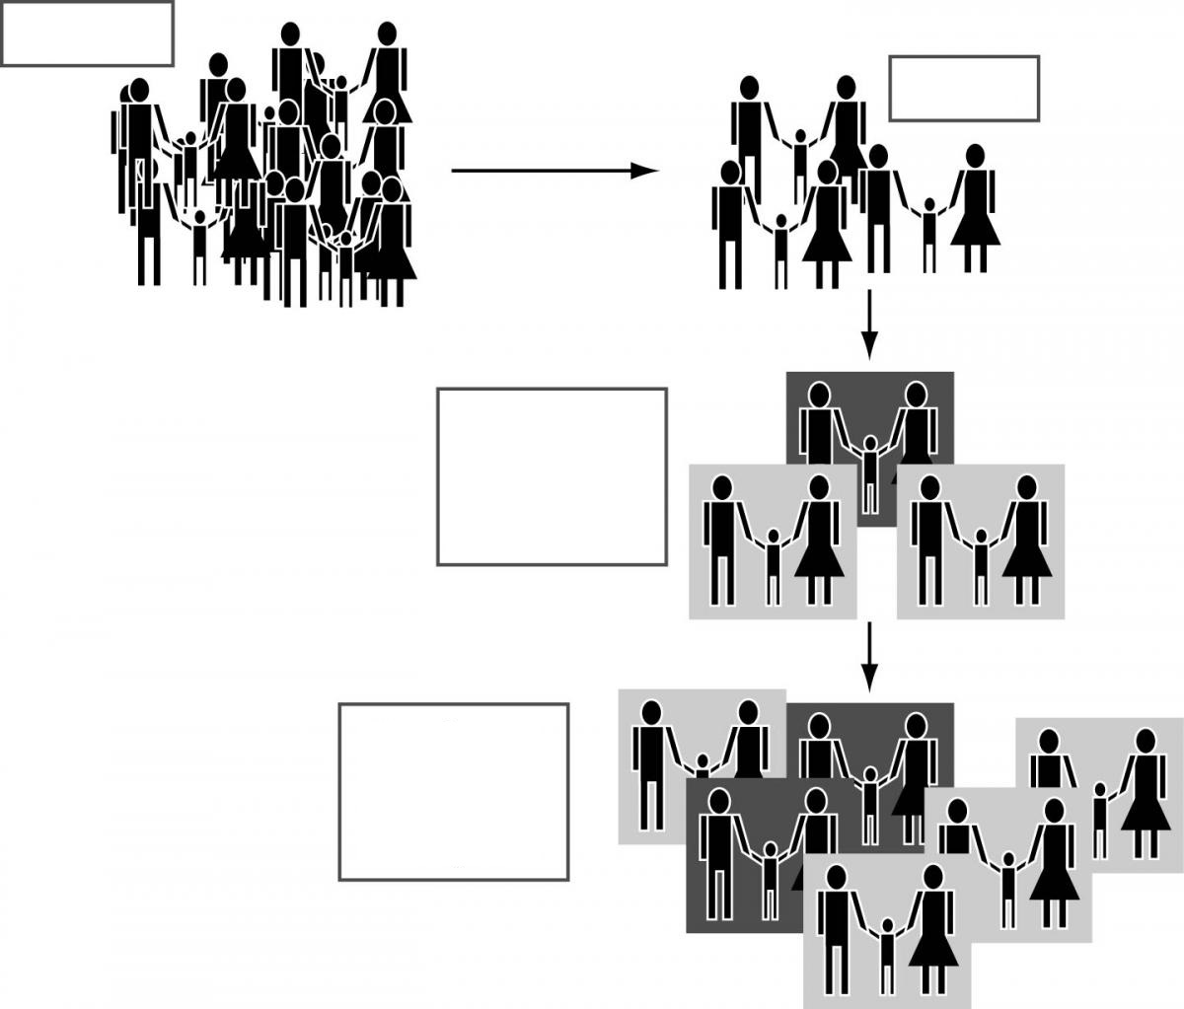
Örneklem
Evren
Örneklem
Kestirimsel analiz çalışmaları
Analiz sonrası evrene genelleme
http://www.biochemia-medica.com/content/comparing-groups-statistical-differences-how-choose-right-statistical-test

Slide 20
SPSS
İstatistik çalışmalarında yaygın olarak kullanılan bir programdır.
SPSS, istatistik çalışmalarında;
Verilerin depolanması, istenen formatlarda görüntülenmesi ve analiz edilmesi işlemlerini gerçekleştirmek için kullanılır.
SPSS programını indirmek ve kurmak için aşağıdaki adreslerden faydalanabilirsiniz.
http://www.atauni.edu.tr/#!sayfa=ibm-spss-statistics-20
http://www.atauni.edu.tr/#!sayfa=ibm-spss-kampus-disi-kullanim

Slide 21
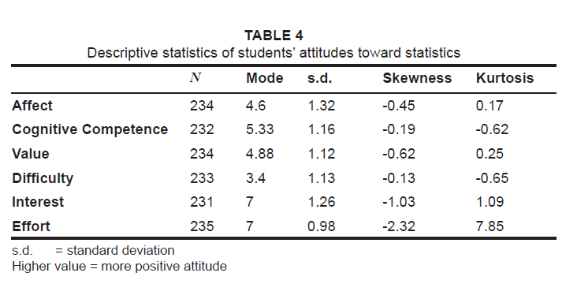
Tabloyu Yorumlayalım

